Slide 1
ІСТОРІЯ НАУКИ
вибіркова навчальна дисципліна
циклу професійної підготовки
для здобувачів першого (бакалаврського) рівня вищої освіти
освітньої програми «Фармація, промислова фармація»

Slide 2
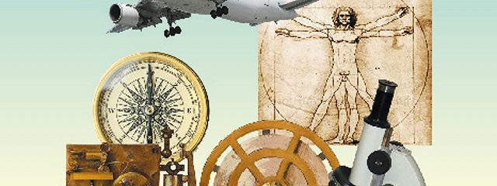
Мета навчальної дисципліни:
надання знань з історії розвитку науки, ознайомлення студентів з історією нагромадження наукових знань у межах окремих галузей природничих наук відповідно до конкретних історичних етапів розвитку науки та впливу соціально-культурного контексту з метою опанування інтелектуального багатства світової наукової культури, яке зберігається в історії людства та на якому ґрунтується сучасна наука.

Slide 3
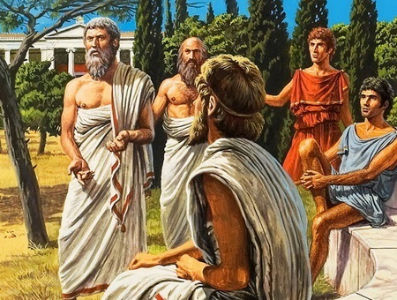
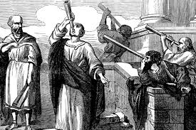
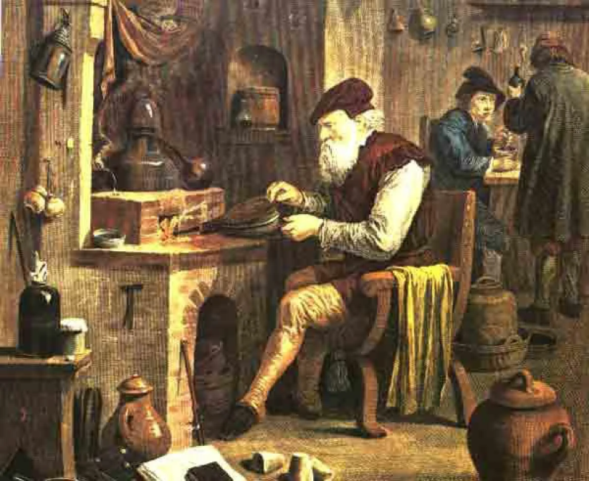
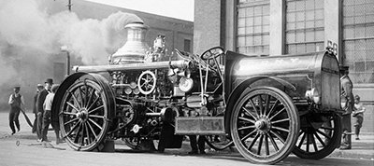
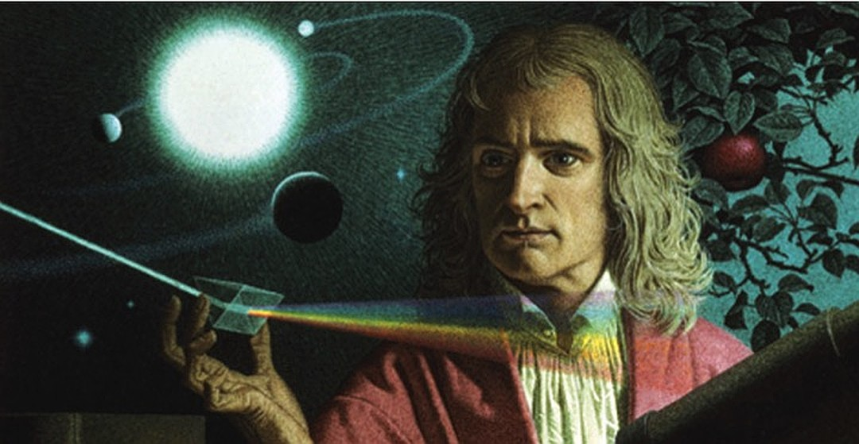
Завдання навчальної дисципліни:
забезпечити формування засадничих знань про науку, закономірності поступу наукового і технічного знання на різних історичних етапах, зв’язки і взаємодію з іншими формами суспільної свідомості та вимірами життя суспільства.

Slide 4
Компетентності:
співпрацювати з носіями різних історичних і культурних цінностей;
виконувати індивідуальні науково-дослідні завдання з відповідної проблематики;
створювати умови для комунікації із представниками наукових, громадських і релігійних організацій;
використовувати загальнонаукові та спеціальні методи історичного дослідження в науково-дослідній діяльності;
виявляти самостійність і соціальну відповідальність, громадянські та патріотичні чесноти при виконанні функціональних обов’язків.
використовувати набуті знання при веденні наукових дискусій з питань історичного розвитку науки і техніки;

Slide 5
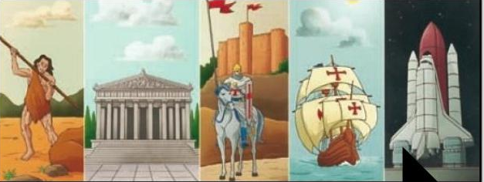
Вступ
У процесі вивчення дисципліни студенти отримують знання з історії прирощення наукових знань у межах окремих галузей природничих, гуманітарних, соціальних, технічних наук, проте предметом дисципліни є не тільки викладення історії конкретних галузей науки, але і загальна та соціальна історія науки, які включають вивчення соціокультурної зумовленості історичних періодів розвитку науки, закономірностей прирощення наукового знання на різних історичних етапах.

Slide 6
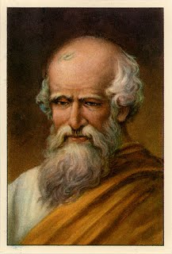
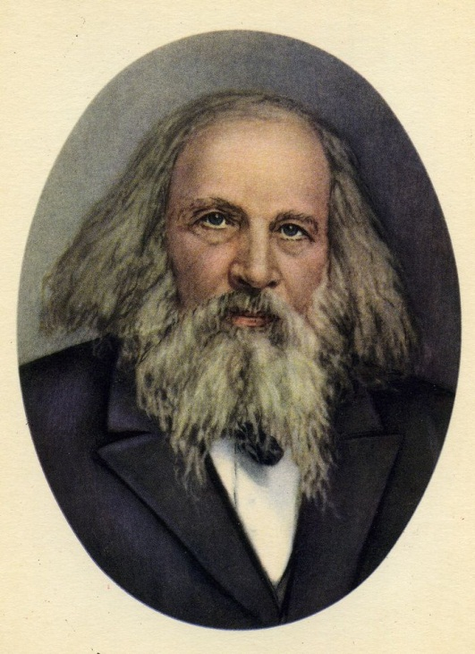
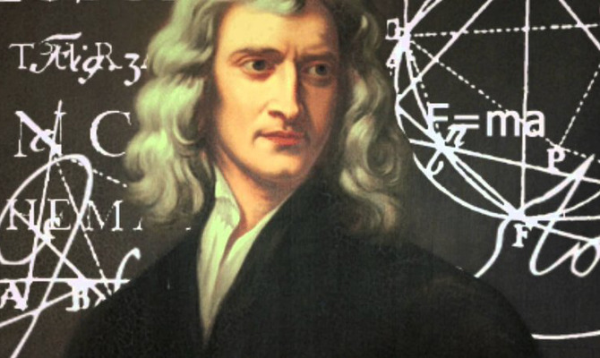

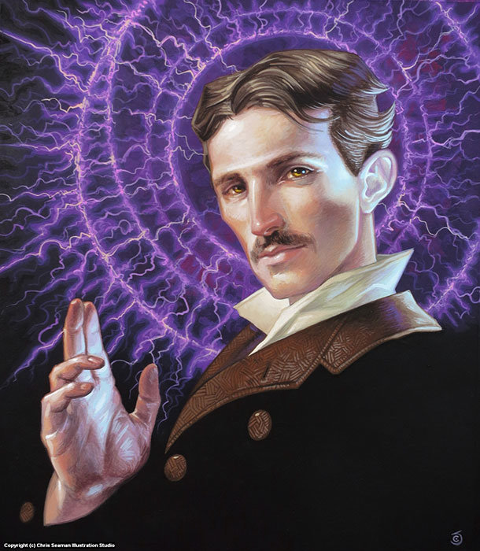
Вивчаючи цю дисципліну ви дізнаєтеся про вплив особистості на розвиток людської цивілізації
Так, нам невідомі ті, хто першим перетворив камінь на знаряддя праці, видобув вогонь, винайшов колесо, гончарне коло, ткацтво, приручив першу тварину, посадив зерно в землю. Але нам відомі імена Архімеда, Ньютона, Тесли, Менделєєва, Ейнштейна.

Slide 7
Для засвоєння курсу «Історія науки»
пропонується вивчення наступних тем:
Практичні джерела виникнення та розвитку людських знань, формування наукового пізнання.
Перехід від міфологічного до наукового сприймання оточуючого світу (наука і техніка в давньогрєцькій культурі: VII - перша половинa IV ст. до н.е.).
Наукове знання та технічні мистецтва за часів еллінізму та панування Риму (друга половина lV ст. до н.e. - 450 роки н.e.).
Розвиток науки і техніки в paнньомy середньовіччі (V –Х ст.).
Особливості розвитку науково-технічних знань у суспільстві пізнього середньовіччя (ХІІ - ХІV cт.).
Наука і техніка Відродження (ХV - першої половини ХП ст.).
Наука і техніка галілеєвого періоду (60-ті роки ХУІ ст. - 40-вi роки ХІІ ст.).
Епоха Ньютона в історії розвитку науки і техніки (друга nоловина XVll- перша третина XVIII cт.).
Наука напередодні промислової революції (40-ві - 90-ті роки XVІІІ ст.).
Технічний прогрес та наукове знання в ХІХ ст.
Науково-технологічний розвиток у ХХ ст.
Наукові стратегії і перспективи науки ХХІ ст.

